Slide 1
الإدارة المستندة إلى النتائج في صندوق البيئة العالمية
حلقة العمل الموسعة للبلدان الأعضاء في صندوق البيئة العالمية
16-17 ديسمبر/كانون الأول 2013
مراكش، المغرب

Slide 2
نظرة عامة على العرض التقديمي
الإدارة المستندة إلى النتائج في صندوق البيئة العالمية
النتائج على مستوى المشروعات
النتائج على مستوى المحفظة المالية
أدوات المتابعة واستخلاص الدروس المستفادة
القدرة على الحصول على البيانات والشفافية
فعالية الإدارة وكفاءتها
رفع التقارير والإبلاغ
Notes:
الإدارة المستندة إلى النتائج في صندوق البيئة العالمية
النتائج على مستوى مشروعات الصندوق
النتائج على مستوى المحفظة المالية للصندوق (الرصد)

Slide 3
الإدارة المستندة إلى النتائج في صندوق البيئة العالمية

Slide 4
الإدارة المستندة إلى النتائج: التعريف
يهدف النهج المستند إلى النتائج إلى تحسين فعالية الإدارة والمساءلة من خلال «تحديد نتائج متوقعة تتسم بالواقعية، ورصد مدى التقدم نحو تحقيق النتائج المتوقعة، ودمج الدروس المستفادة في صلب قرارات الإدارة ورفع التقارير بشأن الأداء.»
الوكالة الكندية للتنمية الدولية، 1999

Slide 5
متابعة النتائج
تصميم المشروع
التنفيذ
التقييم
تحليل الإطار المنطقي/إطار النتائج وخطة الإدارة والتقييم
رصد مدى التقدم؛ والقيام بالتصويبات اللازمة في منتصف الطريق
التقييمات النهائية
الدروس المستفادة
الإدارة، والرصد، والتعلم
الدروس المستفادة؛ أفضل الممارسات
مقتبسة عن البنك الدولي: التركيز على النتائج في استراتيجيات المساعدة القطرية، يوليو/تموز 2005، ص 13
Notes:
في مرحلة التصميم، يجب أن تشمل كافة المشروعات تحليل إطار منطقي/إطار نتائج ذا مؤشرات محددة للنتائج والنواتج تتسق مع البرامج الرئيسية لمجالات تركيز صندوق البيئة. وتقسم دورة المشروع إلى ثلاث مراحل (تصميم المشروع، والتنفيذ، والتقييم)، وتسلط الضوء على الجوانب المتعلقة بالتعلم والإدارة في إطار الإدارة المستندة إلى النتائج.

Slide 6
القائمة
المنافع البيئية العالمية
الأهداف الاستراتيجية
فعالية الإدارة وكفاءتها
الوصفات
أهداف وغايات مجالات التركيز
أداء المشروع والمحفظة المالية
التعلم الموجه والقدرة على الحصول على المعلومات
المكونات

Slide 7
الاتساق بين أهداف مجال التركيز والهدف الاستراتيجي
أن تتسق كل أهداف وغايات مجال التركيز مع الأهداف الاستراتيجية لصندوق البيئة
أن تتسق الأهداف على مستوى المشروع مع غايات مجال التركيز
مثال:
الهدف المتعلق بالتنوع البيولوجي: تحسين استدامة أنظمة مناطق المحميات
الهدف الاستراتيجي الأول: الحفاظ على التنوع البيولوجي والأنظمة البيئية والموارد الطبيعية وضمان استدامة استخدامها عالمياً
الهدف المتعلق بتغير المناخ: التشجيع على عرض ونشر ونقل التقنيات المبتكرة التي تحد من انبعاثات الكربون
الهدف الاستراتيجي الثاني: الحد من مخاطر تغير المناخ على مستوى العالم بتحقيق الاستقرار في تركزات الغازات المسببة للاحتباس الحراري من خلال التحركات الرامية إلى الحد من الانبعاثات

Slide 8
إطار صندوق البيئة الخاص بالإدارة المستندة إلى النتائج
المستوى المؤسسي
(من أعلى إلى أسفل)
الأهداف الاستراتيجية للصندوق
آثار المنافع البيئية العالمية
النتائج
النواتج
هدف مجالات التركيز
غايات مجالات التركيز
مستوى التشغيل
(من أسفل إلى أعلى)
أهداف المشروع
Notes:
كل طبقة من طبقات الهرم مرتبطة بالأخرى في الاتجاهين، لأعلى ولأسفل. وفي هذا النموذج تتمثل نقطة البدء في نظام الرصد في وضع إطار للمشروع يتسم بالمنطقية والتوجه للنتائج. وهذا النهج ليس بالجديد، لكنه لا يزال مفيداً لأنه يقوم على أساس فكرة التخطيط الهرمي المؤلف من طبقات تربط ما بين مدخلات المشروع، وأنشطته، ونواتجه، ونتائجه، وأهدافه. ويُفترض وجود علاقة بين السبب والتأثير، بحيث تسهم عناصر الطبقة السفلى في تحقيق الغايات المذكورة أعلاه.
وعلى أعلى مستويات الإدارة المستندة إلى النتائج تقوم المؤسسة ككل. وتسهم الطبقات الأدنى في تحقيق الهدف العام لصندوق البيئة. وفي ظل هذه الأداة يعمل الصندوق «كآلية للتعاون الدولي بغرض تقديم منح جديدة وإضافية وتمويل بشروط ميسرة لتلبية الاحتياجات التكميلية المتفق عليها لإجراءات تحقيق المنافع البيئية العالمية المتفق عليها» في مجالات التركيز الستة. والأثر المتوقع على الأمد الطويل لتحقيق «المنافع البيئية العالمية» على المستوى المؤسسي لا يمكن رصده على أساس دوري متسق. غير أنه إذا ما قام صندوق البيئة برصد كيفية إسهام النواتج والنتائج على مستوى المشروع والبرنامج في إحراز تقدم نحو تحقيق المنافع البيئية العالمية، فمن الممكن إجراء دراسة أكثر تعمقاً وتحليل أسباب وآثار تدخلات الصندوق بدقة أكبر من خلال إجراء تقييم. وبتعبير آخر فإن نظام الإدارة المستندة إلى النتائج جزء من عملية ترمي إلى تزويد الصندوق بالمعلومات اللازمة لتقييم كيفية إسهام تدخلات الصندوق في تحقيق هدفه العام.
وهناك ثلاثة مستويات للنتائج: مستوى المشروع، ومستوى مجال التركيز أو المحفظة المالية، والمستوى المؤسسي. وسكرتارية الصندوق هي المسؤولة عن قياس النتائج على مستوى مجال التركيز والمحفظة المالية وعلى المستوى المؤسسي. وتتكفل الوكالات التابعة للصندوق بقياس النتائج على مستوى المشروع.

Slide 9
النتائج على مستوى المشروع

Slide 10
المؤشرات
«هي عامل أو متغير كمي أو نوعي يوفر وسيلة بسيطة ويمكن التعويل عليها لقياس ما تحقق من إنجاز، كما إنها تعكس التغيرات المرتبطة بتدخل ما، أو تساعد في تقييم أداء أحد الأطراف الإنمائية الفاعلة».
-- لجنة المساعدة الإنمائية/منظمة التعاون والتنمية في الميدان الاقتصادي 2002

Slide 11
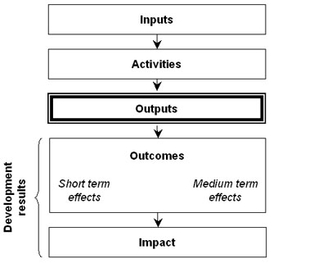
سلسلة نتائج لجنة المساعدة الإنمائية
المدخلات
الأنشطة
المخرجات
النواتج
تأثيرات متوسطة المدى
تأثيرات قصيرة المدى
النتائج الإنمائية
الأثر
Notes:
مسرد لجنة المساعدة الإنمائية/منظمة التعاون والتنمية في الميدان الاقتصاد لأهم المصطلحات المستعملة في التقييم والإدارة المستندة إلى النتائج:
المدخلات: هي الموارد المالية والبرية والمادية المستخدمة في التدخل الإنمائي
الأنشطة: هي ما يُتخذ من تحركات وما يؤدى من أعمال يتم من خلالها تعبئة المدخلات، مثل الأموال، والمساعدة الفنية، وغيرها من أنواع الموارد للخروج بنواتج محددة
النواتج: هي المنتجات والخدمات الناتجة عن إنجاز الأنشطة في إطار تدخل إنمائي
النتائج: هي آثار نواتج التدخل قصيرة الأمد ومتوسطة الأمد المقصودة أو التي تم تحقيقها، وعادةً ما تتطلب تضافر الجهود الجماعية للشركاء. وتمثل النتائج ما طرأ من تغيرات على الأوضاع الإنمائية في الفترة ما بين إكمال النواتج وتحقق الآثار المرجوة
الآثار: هي التأثيرات الإيجابية والسلبية طويلة الأمد على فئات سكانية معينة بفضل التدخل الإنمائي. وقد تكون هذه التأثيرات اقتصادية، أو اجتماعية-ثقافية، أو مؤسسية، أو بيئية، أو تكنولوجية، أو غير ذلك.
النتائج: هي التغيرات في حالة ما أو وضع نتيجةً للعلاقة بين السبب والتأثير. وهناك ثلاثة أنواع من مثل هذه التغيرات التي يمكن إحداثها بواسطة تدخل إنمائي – هي نواتجه ونتائجه وآثاره.
الهدف: هو الهدف الأسمى المرجو من وراء التدخل الإنمائي

Slide 12
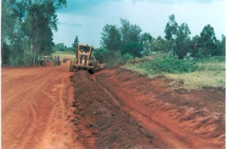
المدخلات : الأموال اللازمة لبناء الطرق، ومعدات وموظفين
الانشطة: انشاء الطرق
المخرجات: تحسين الطرق
النواتج : تقليل وقت السفر وزيادة المنتجات المباعة
الاثر: تحسين الأنشطة التجارية، وزيادة دخل الأسرة
Adapted from World Bank Module 2 Results Chain, Europe and Central Asia Region, 2007
Notes:
Outcomes: as well as (farmers & manufactures have better access to market)
Sample indicators for this example:
Outputs: KM of road paved
Outcomes: average travel time from point A to point B
Impact: household income (local currency)
You would get the baseline at the beginning of the project and measure throughout the project to monitor progress

Slide 13
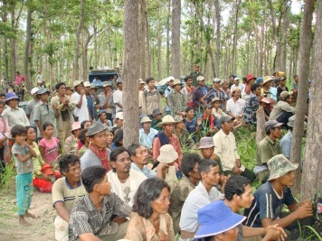
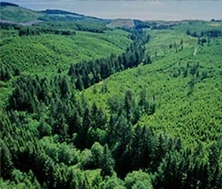
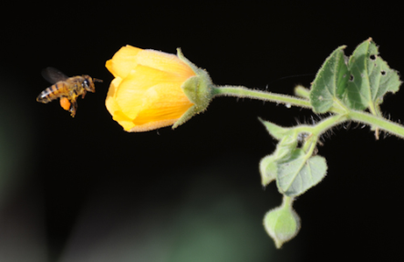
المدخلات: موارد تمويل الصندوق وشركائه
الأنشطة: توزيع أراضي الغابات على المجتمعات المحلية كي تتولى إدارتها باستخدام سياسات ملائمة ومستدامة لإدارة الغابات؛
النواتج: كل هكتار من الأرض يخضع لإدارة الغابات المستدامة بواسطة المجتمع المحلي
النتائج: كل هكتار من الغابات شهد حسناً
الأثر: اختزان الكربون والحفاظ على التنوع الحيوي
Notes:
مثال من مشروع بيئي «مبسَط» (متخذاً أحد الأنشطة كمثال، مع مراعاة أن كافة المشروعات تشتمل على الكثير من الأنشطة، لا هذا فحسب)

Slide 14
خطوط الأساس
هي ما تم جمعه من بيانات أولية عن المشاركين في المشروع أو غير ذلك من جوانب المشروع قبل البدء فيه
عند عدم توافر بيانات خط الأساس يكون من الصعب:
تحديد ما يهدف إليه المشروع مستقبلاً
إذا كنت لا تعرف أين أنت، فكيف يمكنك أن تعرف إلى أين أنت ذاهب؟
تقدير مدى التغيرات مع المضي قدماً في رصد المشروع
المقارنة ما بين الأوضاع الأولية وما أحدثه المشروع من تغيرات عند التقييم

Slide 15
خطوط الأساس لمشروعات الصندوق
يجب وضعها قبل موافقة/تصديق المدير التنفيذي للمشروع
إذا لم يكن هناك رقم محدد كخط أساس لكل مؤشر، فيجب وضع خطة لكيفية تحديد خط الأساس أثناء السنة الأولى من عملية التنفيذ

Slide 16
النتائج على مستوى المحفظة المالية

Slide 17
رصد المحفظة المالية
رصد المجموعة الكاملة للتدخلات التي يمولها الصندوق
يتركز رصد السكرتارية على المحفظة المالية العامة للصندوق
المنافع البيئية العالمية
النتائج المتوقعة لمجال التركيز
Notes:
يستند رصد المحفظة المالية سواء على مستوى مجال التركيز أم على مستوى الشركات إلى المؤشرات والأهداف المحددة في إطار نتائج كل مجال من مجالات التركيز وإطار النتائج الاستراتيجية لصندوق البيئة (وثيقة برامج التجديد الخامس).
تقوم السكرتارية بالتعاون مع وكالات صندوق البيئة بتنفيذ نهج متسق ومتكامل للإدارة المستندة إلى النتائج مع إدخال الأهداف الاستراتيجية على مستوى المنظمة ككل. ويسهم رصد نتائج الصندوق على مستوى المحفظة المالية في تحديد وقياس ما تحقق من نواتج ونتائج أثناء مدة عمر المشروع بدلاً من الآثار طويلة الأمد التي يمكن رصدها بشكل أفضل من خلال التقييمات.
وسوف يركز رصد صندوق البيئة للنتائج على قياس العوائد والنواتج الجوهرية. وتٌعد العوائد المباشرة والنواتج الجوهرية وغيرها من مقاييس الأداء وسائط جيدة للتقدم نحو تحقيق نتائج أعلى مستوى. وتتولى الوكالات التنفيذية مسؤولية قياس ورصد النتائج على مستوى المشروع.

Slide 18
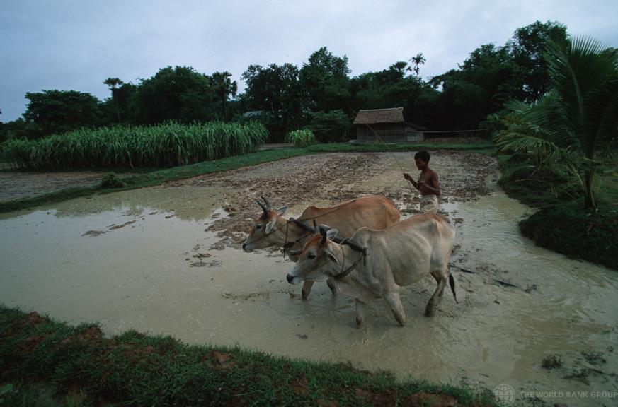
المصدر: صندوق البيئة العالمية
تغير المناخ:
الحد من انبعاث الغازات المسببة للاحتباس الحراري
Notes:
هل تعرف أن 80% من سكان كمبوديا يعيشون في مناطق ريفية، ومعرضين للفيضانات، والجفاف، وغير ذلك من الظواهر ذات الصلة بتغير المناخ؟

Slide 19
المصدر: صندوق البيئة العالمية
التنوع البيولوجي:
كل هكتار حظي بالمساندة من مناطق المحميات
Notes:
محميات الزهور بمنطقة الكاب – جنوب أفريقيا

Slide 20
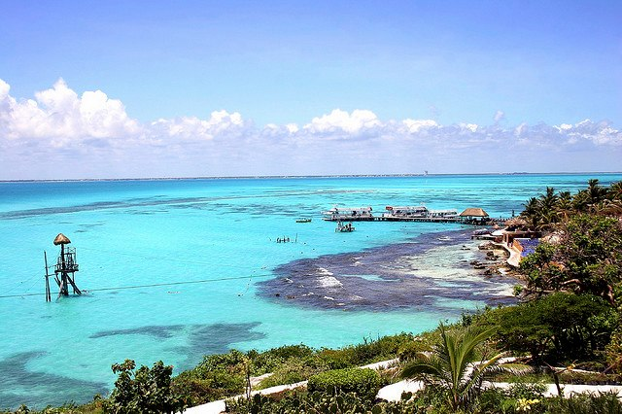
المصدر: صندوق البيئة العالمية
المياه الدولية:
تمويل عدد من الشراكات للحد بدرجة ملموسة من التلوث بالمسطحات المائية
Notes:
هل تعرف أن المياه الجوفية غالية الثمن بوجه خاص لأنها لا تتطلب عادةً معالجة كيماوية؟

Slide 21
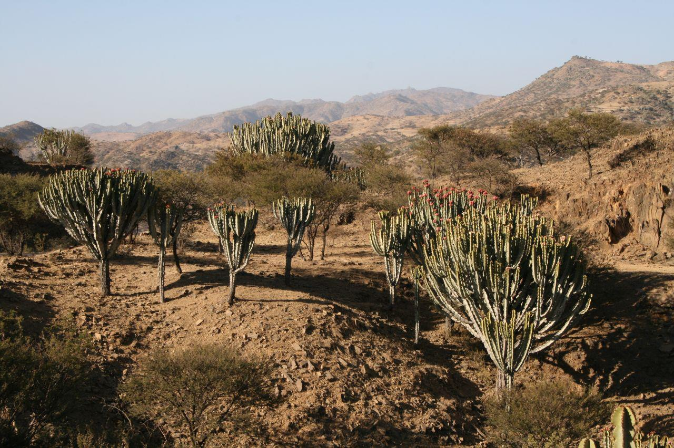
المصدر: صندوق البيئة العالمية
تدهور التربة:
كل هكتار تم إخضاعه للإدارة المستدامة للأرض
Notes:
هل تعرف أن تدهور التربة يمثل مشكلة حادة بالنسبة لمنطقة المرتفعات الوسطى في إريتريا؟

Slide 22
هدف مجال تركيز التنوع البيولوجي | النتيجة | المؤشر - النتيجة | المؤشر - الناتج
تحسين استدامة أنظمة مناطق المحميات | زيادة العائد من أنظمة المحميات لتلبية إجمالي المصروفات اللازمة للإدارة | إجمالي العائد السنوي يكفي لإدارة منطقة المحمية | إجمالي العائد السنوي – بالدولار الأمريكي خطط التمويل المستدام (العدد)
هدف مجال تركيز تغير المناخ | النتيجة | المؤشر - النتيجة | المؤشر - الناتج
التشجيع على عرض ونشر ونقل التقنيات المبتكرة التي تحد من انبعاثات الكربون | النجاح في عرض ونشر ونقل التقنيات | النسبة المئوية لنجاح عروض التقنيات في بلوغ الأهداف المرجوة | عرض ونشر التقنيات المبتكرة للحد من الانبعاثات الكربونية على أرض الواقع (العدد)

Slide 23
Tracking Tools and Lessons Why? What? When?
أدوات المتابعة واستخلاص الدروس المستفادة
لماذا؟ ماذا؟ متى؟

Slide 24
الغرض من وضع الصندوق لأدوات المتابعة (لماذا؟)
لقياس ما تم إحرازه من تقدم نحو تحقيق الآثار والنتائج المحددة على مستوى المحفظة المالية لكل مجال تركيز
إظهار ما تحقق من تقدم قياساً على المؤشرات الشائعة بين كافة المشروعات
ويمكنها أيضاً الكشف عن أوجه القصور
تساعد في التوجيه والإرشاد أثناء تنفيذ المشروع
توفر المبرر لاستمرار الاستثمار في كل برنامج من برامج مجال التركيز
Notes:
النص الوارد بالإطار مقتبس مباشرة من إرشادات أدوات المتابعة الصادرة عن التجديد الخامس لموارد الصندوق (أبريل/نيسان 2011)
تبرر بالحجة القاطعة ضرورة التطبيق الدقيق والمتسق لإرشادات الصندوق الخاصة بأدوات التتبع

Slide 25
الغرض من وضع الصندوق لأدوات المتابعة (لماذا؟)
يتم تجميع بيانات المشروعات من أجل تحليل التوجهات والأنماط على مستوى المحفظة المالية ككل للاستنارة بها في تطوير استراتيجيات الصندوق مستقبلاً ولرفع التقارير إلى مجلس إدارة الصندوق بشأن الأداء على مستوى المحفظة المالية بكل مجال من مجالات التركيز
أدوات المتابعة هي أداة رصد للمحفظة المالية للصندوق (أداة لرصد أداء المحفظة المالية)
تتيح إمكانية تجميع النتائج على المستوى العالمي
الغاية المنشودة من تلك المؤشرات:
الارتقاء بالمؤشرات من مستوى كل مشروع على حدة إلى مستوى المحفظة المالية
متابعة الأداء العام للمحافظ المالية في مجالات التركيز
يقوم صندوق البيئة بعد ذلك بنشر النتائج المجمعة في تقرير الرصد السنوي، وتوزيعها على المانحين
Notes:
النص الوارد بالإطار البرتقالي مأخوذ عن إرشادات التجديد الخامس الخاصة بأدوات التتبع، غير أنه مختصر قليلاً
تقرير الرصد السنوي هو أداة الإبلاغ الرئيسية لصندوق البيئة العالمية، إذ يعرض صورة سنوية للحالة العامة للمحفظة المالية النشطة للصندوق

Slide 26
موجز لمتطلبات أدوات المتابعة لدى الصندوق (متى؟)
لكل مجال تركيز أداة المتابعة الخاصة كي تلبي احتياجاته الفريدة
يجب أن تكون أدوات المتابعة جاهزة بالكامل عند تصديق المدير التنفيذي للصندوق على المشروعات الكاملة أو موافقته على المشروعات المتوسطة
يتم رفع تقارير أدوات المتابعة مرة أخرى في منتصف المدة وعند إنجاز المشروع
يمكن الاطلاع على أدوات المتابعة والإرشادات الخاصة بها على الموقع: http://www.thegef.org/gef/tracking_tools

Slide 27
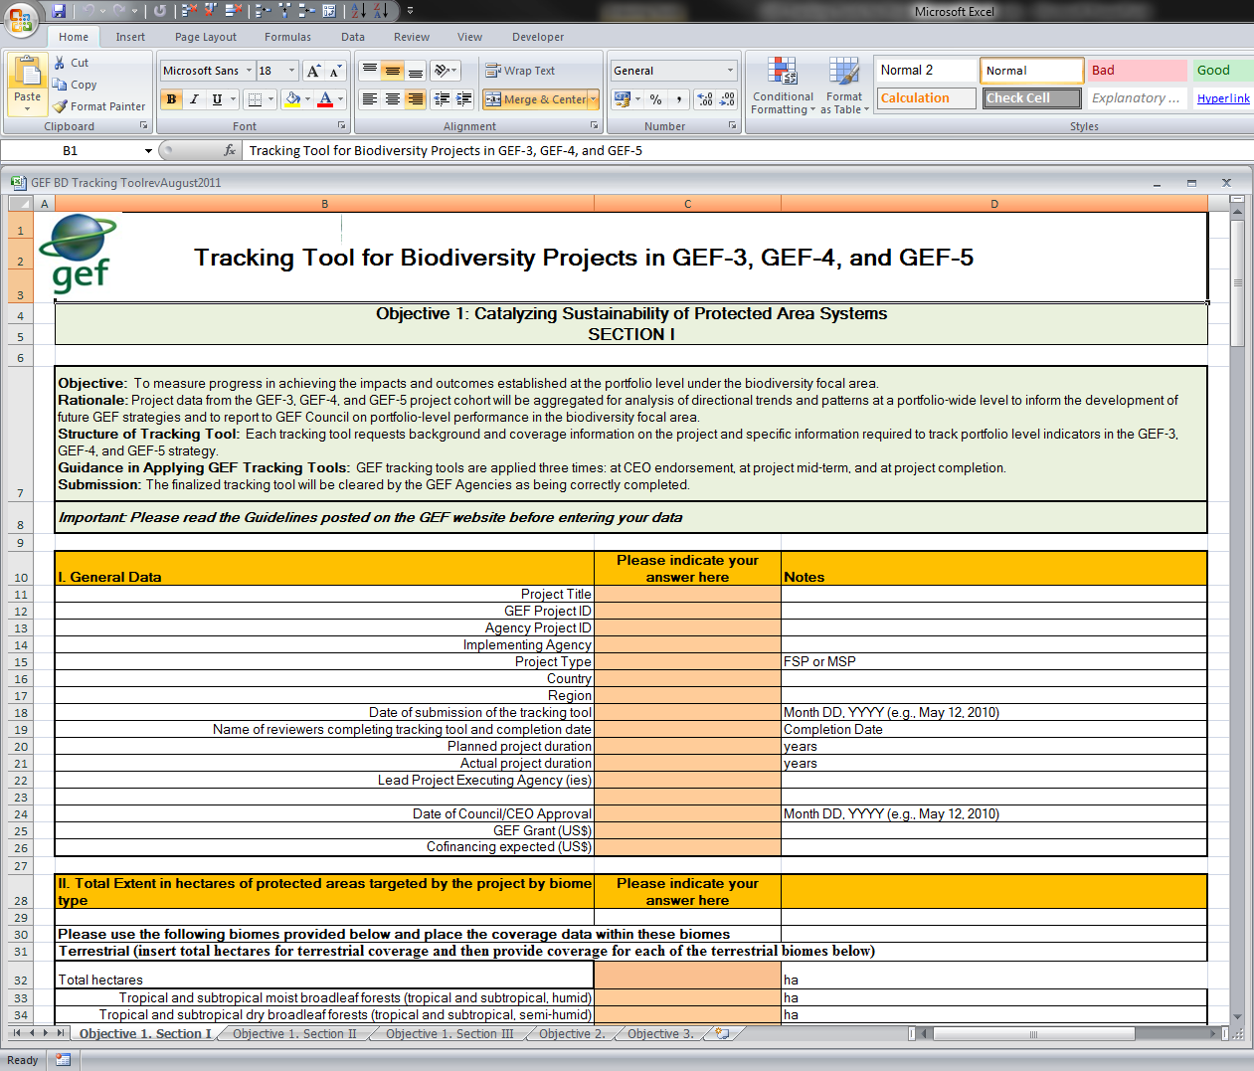
هيكل تركيب أدوات المتابعة لدى الصندوق (ماذا؟)
عينة من صحف بيانات أداة تتبع التنوع البيولوجي:
الهدف الأول. القسم 1
الهدف الأول. القسم 2
الهدف الأول. القسم 3
الهدف الثاني.
الهدف الثالث.
مناطق المحميات
التيسير والتنسيق
التنوع البيولوجي
Notes:
إيضاح أنه لا يجب على المشروع سوى استيفاء أدوات المتابعة الخاصة بأهدافه فقط. وتحديد ما هي تلك الأدوات.
صحف بيانات أدوات التتبع غير المطلوبة لمشروع ما يمكن، بل ويجب، حذفها من النموذج

Slide 28
Reporting, Data Access & Transparency
القدرة على الحصول على البيانات والشفافية

Slide 29
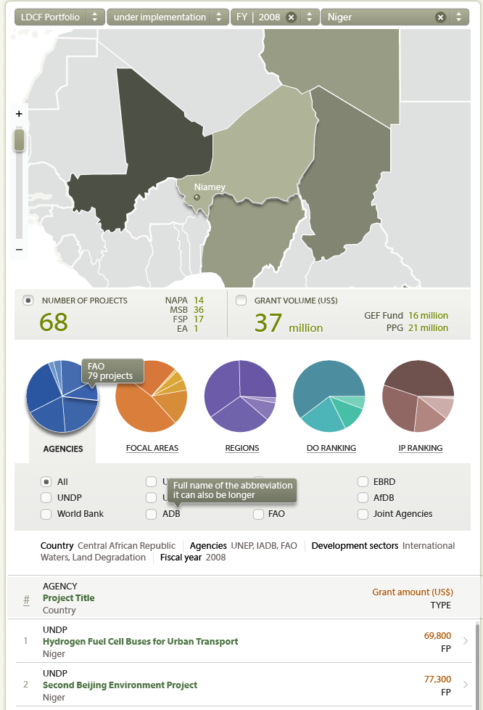
رسم خريطة للقدرة على الاطلاع على البيانات وتصنيفها من البوابة الإلكترونية وحتى المستخدم النهائي
الخطوة التالية: التقدم نحو تحقيق النتائج (النواتج والغايات) حسبما تم رصده من خلال الخريطة
Notes:
هي خريطة تفاعلية من خلال الإنترنت رُسمت باستخدام ما تم الحصول عليه من بيانات عبر عملية الاستعراض السنوي للرصد.

Slide 30
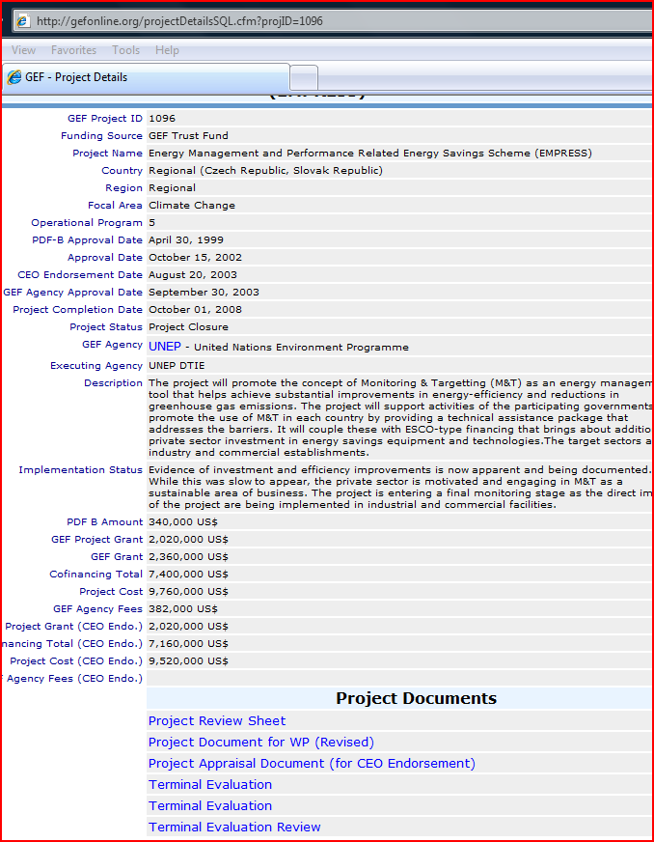
The Web-mapping portal,
links directly to the GEF
online project database.
Public Availability of Project Reports (PIRs, TTs, MTRs & TEs ) through the Mapping Portal

Slide 31
أسئلة بشأن أدوات المتابعة الخاصة بالصندوق
ما هي المنافع التي تعود بها أدوات المتابعة على كل مشروع على حدة؟
ما هي المنافع التي تعود بها أدوات المتابعة على البلدان؟
ما هي المنافع التي تعود بها أدوات المتابعة على الوكالات التابعة للصندوق؟
Notes:
كانت كلٌ من ناميبيا والهند وزامبيا تنتهج نظام بطاقة درجات فعالية الإدارة بمناطق المحميات بها، وبعدما ساند البرنامج الإنمائي مشروعات التنوع الحيوي التي يمولها صندوق البيئة، بدأت بلدان أخرى تفكر في أن تحذو حذوها.

Slide 32
الأجوبة...
ما هي المنافع التي تعود بها أدوات المتابعة على كل مشروع على حدة؟
تقوم بدور المقياس الذي يقاس به مدى ما أحرزه المشروع من تقدم؛ بشكل مستقل عن تصميم المشروع أو موقعه، إلخ.
تكشف عن أوجه القصور في تقدم المشروع أو في تصميمه؛ كأن يكون المستوى، مثلاً، عند منتصف المدى أقل كثيراً من 50% من المستهدف
الاستنارة بها عند استعراض منتصف المدة وفي تقارير التقييم الختامي
Notes:
كانت كلٌ من ناميبيا والهند وزامبيا تنتهج نظام بطاقة درجات فعالية الإدارة بمناطق المحميات بها، وبعدما ساند البرنامج الإنمائي مشروعات التنوع البيولوجي التي يمولها صندوق البيئة، بدأت بلدان أخرى تفكر في أن تحذو حذوها.

Slide 33
الأجوبة...
ما هي المنافع التي تعود بها أدوات المتابعة على البلدان؟
يمكن تطويعها لتلائم الاستخدام الوطني (كبطاقة درجات فعالية الإدارة أو بطاقة درجات الاستدامة المالية لأنظمة مناطق المحميات)
تتيح الفرص للتعلم (من خلال بعثات التعلم التي يوفدها الصندوق مثلاً)
Notes:
كانت كلٌ من ناميبيا والهند وزامبيا تنتهج نظام بطاقة درجات فعالية الإدارة بمناطق المحميات بها، وبعدما ساند البرنامج الإنمائي مشروعات التنوع الحيوي التي يمولها صندوق البيئة، بدأت بلدان أخرى تفكر في أن تحذو حذوها.

Slide 34
الأجوبة...
ما هي المنافع التي تعود بها أدوات المتابعة على الوكالات التابعة للصندوق؟
تتيح إمكانية تجميع بيانات جميع المشروعات التي تشترك في أحد مجالات التركيز أو الأهداف الاستراتيجية للصندوق، للخروج بالنتائج الإجمالية لإحدى المحافظ المالية للمشروعات
تفيد كمصدر تحقق مستقل من صحة البيانات المتعلقة بتقدم المشروعات
Notes:
كانت كلٌ من ناميبيا والهند وزامبيا تنتهج نظام بطاقة درجات فعالية الإدارة بمناطق المحميات بها، وبعدما ساند البرنامج الإنمائي مشروعات التنوع الحيوي التي يمولها صندوق البيئة، بدأت بلدان أخرى تفكر في أن تحذو حذوها.

Slide 35
فعالية الإدارة وكفاءتها

Slide 36
مؤشرات الادارة
تتابع السكريتاريا عددا من مؤشرات الإدارة بهدف تتبع فعالية المنظمة
المؤشرات المتعقبة تقديم صورة عامة لكيفية قيام مرفق البيئة العالمي ب:
تعبئة واستخدم موارده
بروز مرفق البيئة العالمي كرائد للبيئية العالمية
كفاءة شراكة مرفق البيئة العالمية في تلبية معايير الخدمة وكفاءة دورة المشروع.
فاعلية التعاون مع الشركاء

Slide 37
معايير عمل مرفق البيئة العالمي
تحسين الكفاءة في دورة المشروع
تحسين توقيت تصميم البرامج | FY 2011 | FY 2012 | FY2013
نسبة الردود على تقديمات استمارات تحديد المشاريع واستمارات منحة اعداد المشروع للأمانة في غضون 10 ايام (معيار خدمة 10 ايام) | 67% | 77% | 57%
النسبة المئوية للطلبات ستمارات تحديد المشاريع واستمارات منحة اعداد المشروع التي اعيد تقديمها من قبل الوكالة في غضون 10 يوما بعد تلقي استجابة السكريتاريا (معيار خدمة 10 ايام) | 62% | 70% | 40%
متوسط ​​الفاصل الزمني من تاريخ مصادقة / موافقة الرئيس التنفيذي على صرف الدفعة الاولى (1 ) للوكالة | غير متوفر | غير متوفر | غير متوفرظ سيتم الاخطار عن في حزيران 2014
Notes:
Reported on every year through the Annual Monitoring Report (AMR). Latest data for FY 2011, presented to Council at November 2011 Council meeting.
Next report will include FY 2012 data and will be presented to the November 2012 Council
This is only the data for “improve efficiencies in project cycle” section. Other indicators include: corporate expenses as % of total GEF grants; agency fees against total GEF resources; average number of hits on GEF website; annual staff loss rate etc.

Slide 38
تقديم التقارير

Slide 39
تقارير تنفيذ المشروع
تقرير تنفيذ المشروع هو تقرير سنوي مقدم من الوكالات لسكريتارية مرفق البيئة العالمي
تقرير عن حالةالمشروع: البدأ، وإغلاق، والتأخير، وإلغاء مشروع
المبلغ المصروف حتى الآن.
تقرير عن تقدير المشروع:
مدى التنفيذ (IP)
هدف التنمية (DO)
تقييم المخاطر

Slide 40
استعراض الرصد السنوي
هي الأداة الرئيسية لتقديم التقارير لنظام رصد السكريتاريا العامة لمرفق البيئة العالمية.
يوفر صورة مبكرة للصحة العامة لمحفظة مرفق البيئة العالمي من المشاريع النشطة لكل سنة مالية.
يستند التقرير على تقارير تنفيذ المشاريع

Slide 41
الإدارة المستندة على النتائج مدمجة في دورة المشروع (من فكرة المشروع إلى إنجاز المشروع)
Step 1: مفهوم المشروع
Step 2:
مشاريع مطوره بالكامل
Step 3:
تنفيذ المشروع
Step 4:
انهاء المشروع وتقييمه
لقد انصب تركيز من مجلس مرفق البيئة العالمي والسكريتاريا تاريخيا على الخطوات 1 و 2 من دورة المشروع
لقد وضع مفهوم الادارة المستندة على النتائج في المرحلة 5 من مرفق البيئة العالمي
مزيد من التركيز على الخطوات 3 و 4 من دورة المشروع

Slide 42
للمزيد من المعلومات، يُرجى زيارة الموقع:
http://www.thegef.org/gef/RBM
للاتصال بنا في قسم الإدارة المستندة إلى النتائج:
الدكتور أوميد بارهيزكار، بريد إلكتروني: oparhizkar@thegef.org

